Slide 1
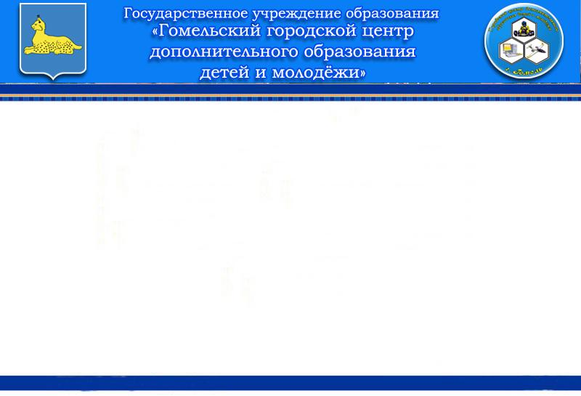

Городской мастер-класс:
«Изготовление текстильной куклы в стиле Тильда»

Slide 2

История возникновения текстильной куклы в стиле Тильда

Slide 3

Тильда (Tilda) - это кукла, зверек или предмет интерьера, выполненный по выкройкам норвежской художницы Тони Финнангер (Tone Finnanger). Игрушки Тильда выполнены в примитивно- тряпичном стиле. Невероятно популярны в Европе, а с недавнего времени и в нашем регионе.

Slide 4
Первая кукла была сшита норвежкой Тоне Финангер (Tonne Finanger). А в 1999 году случилось 2 знаменательных события – выход книг «Тильда Рождество» и «Тильда Пасха», а также открытие магазина, в котором проводились мастер-классы по изготовлению этих необычных кукол, а также продавались материалы для них. Начиная с этого момента, весь мир охватила «Тильдомания». Каждая рукодельница осваивала технику изготовления кукол, привнося что-то свое. Создавались сообщества любителей Тильд, открывались форумы и сайты, где можно было передать свой опыт и обсудить выкройки и процесс шитья.

Slide 5
Характерные черты куклы-тильды:
1. Это текстильная (тряпичная), набивная кукла.
2. Игрушка с плавными закругленными линиями.
3. Игрушка с непропорционально длинными руками и ногами.
4. У каждой куклы свой характер, определенная роль, часто дополнительные аксессуары и даже место действия. Собственное имя.
5. Маленькие глазки-пуговки или узелки.
6. Использование преимущественно натуральных тканей: хлопок, бязь, шерсть, лён, фланель, войлок, фетр для изготовления тела куклы.

Slide 6
Характерные черты куклы-тильды:
7. Отсутствие губ и носа, но никто не запрещает
их нарисовать. Щечки красят пастельными карандашами, обычными румянами на немасляной основе, акриловыми красками.
8. Одна из особенностей шитья Тильд – сшивание ткани тела куклы и ткани для ее одежды перед выкраиванием.
9. Среди этих кукол не найти двух одинаковых. Ручная работа! Главное в работе – это внимательность, аккуратность и творческое отношение.

Slide 7
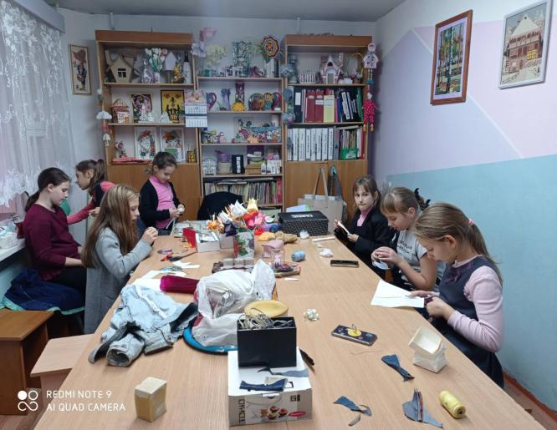
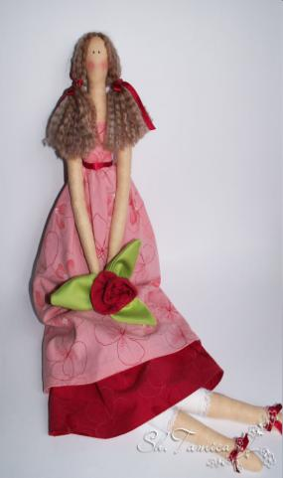
Этапы работы над изготовлением интерьерной текстильной куклы в стиле Тильда

Slide 8
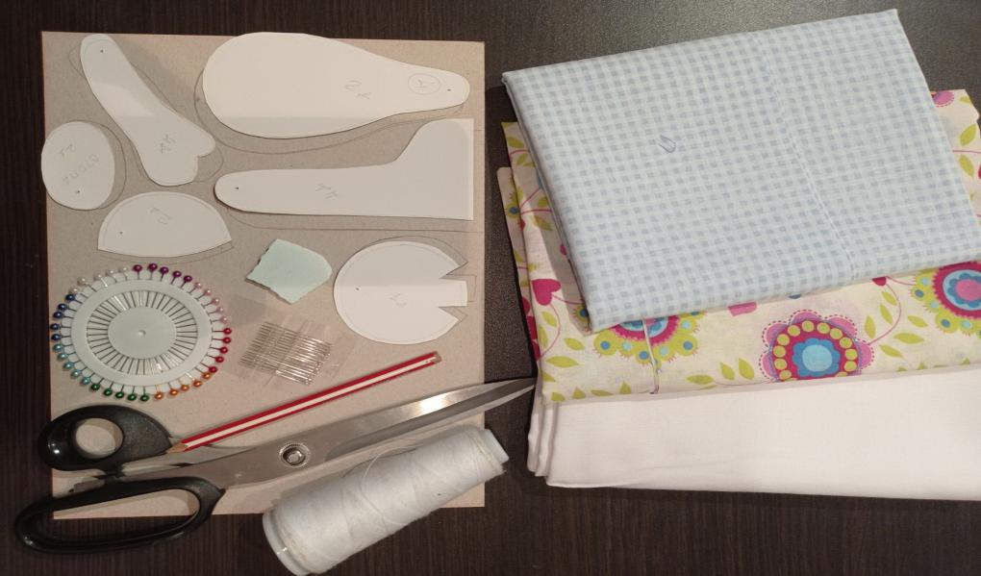

Slide 9
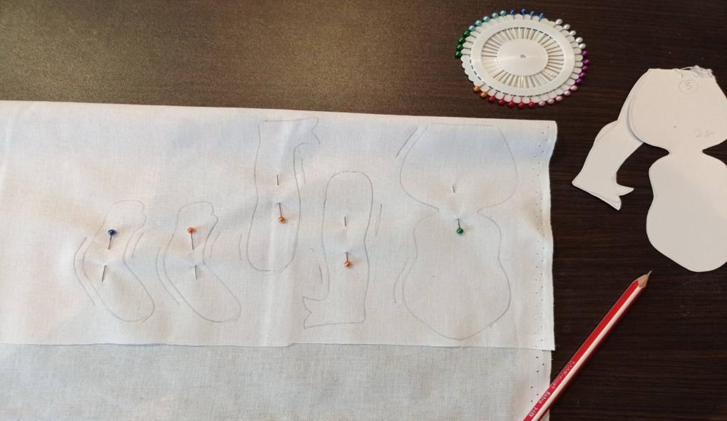

Slide 10
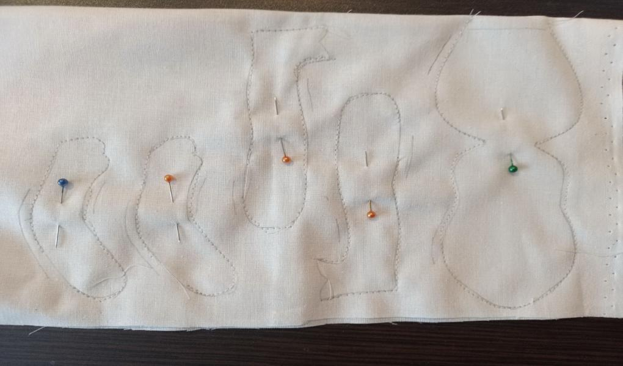

Slide 11
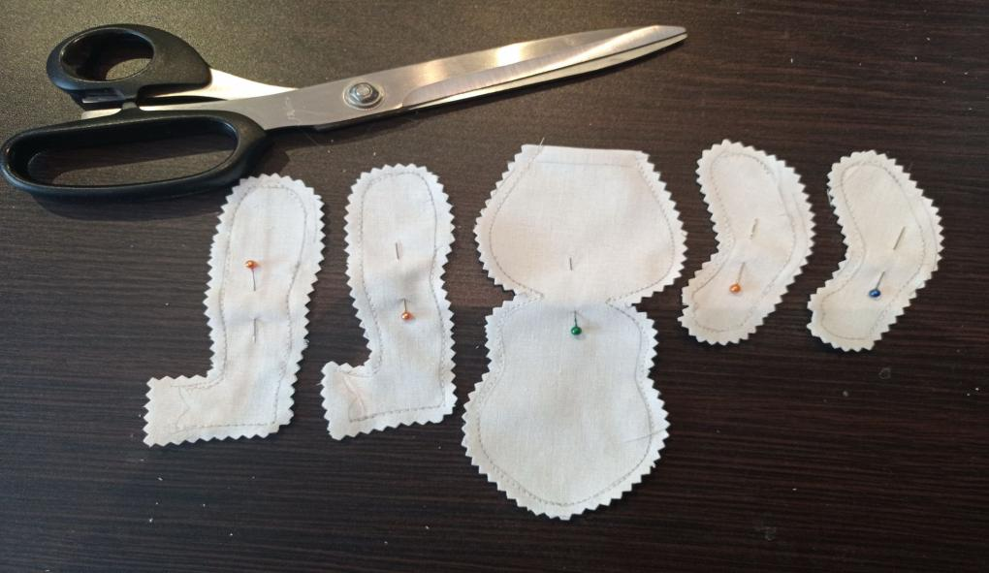

Slide 12
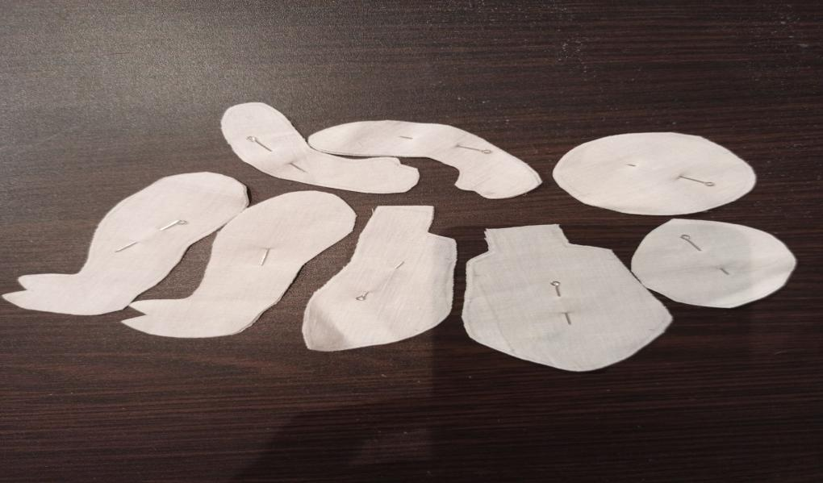

Slide 13
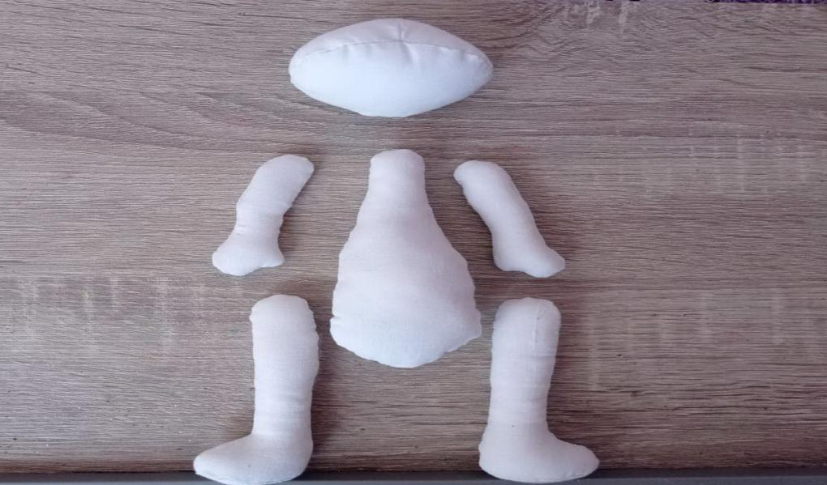

Slide 14
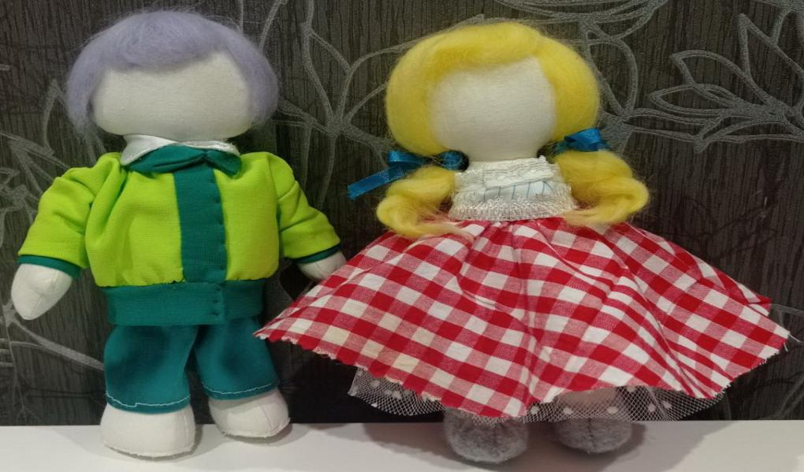

Slide 15
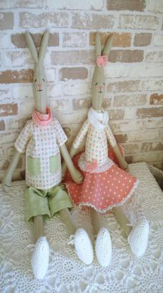
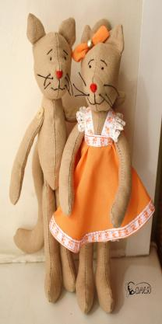
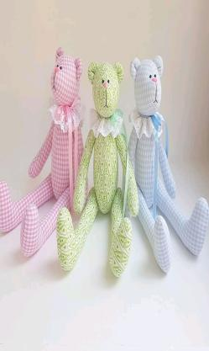
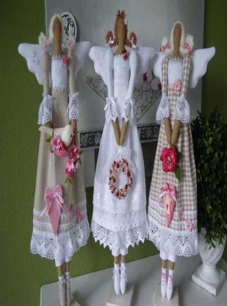
Среди этих кукол не найти двух одинаковых. Ручная работа

Slide 16

Рефлексия
Что понравилось на мастер-классе?
Что не понравилось?
Какие знания и умения дал мастер-класс?
Что вызвало положительные эмоции, а что – отрицательные?

